Slide 1
Dezbatere Regională privind progresul în implementarea Strategiei Naționale pentru Dezvoltarea Durabilă a României 2030 Bucuresti, 07 februarie 2023
Indicatori de percepție pentru
monitorizarea SNDDR 2030
Mirel PALADA, Sociolog
Asociația Regională pentru Dezvoltare Antreprenorială Oltenia (ARDA)

Slide 2
Indicatori de percepție Construirea instrumentului sociologic

Slide 3
Indicatori de percepție Indicatori obiectivi (INS) vs Indicatori subiectivi de percepție (ARDA) Operaționalizarea indicatorilor Interes vs Satisfacție. Bidimensionalitate Construirea instrumentului sociologic

Slide 4
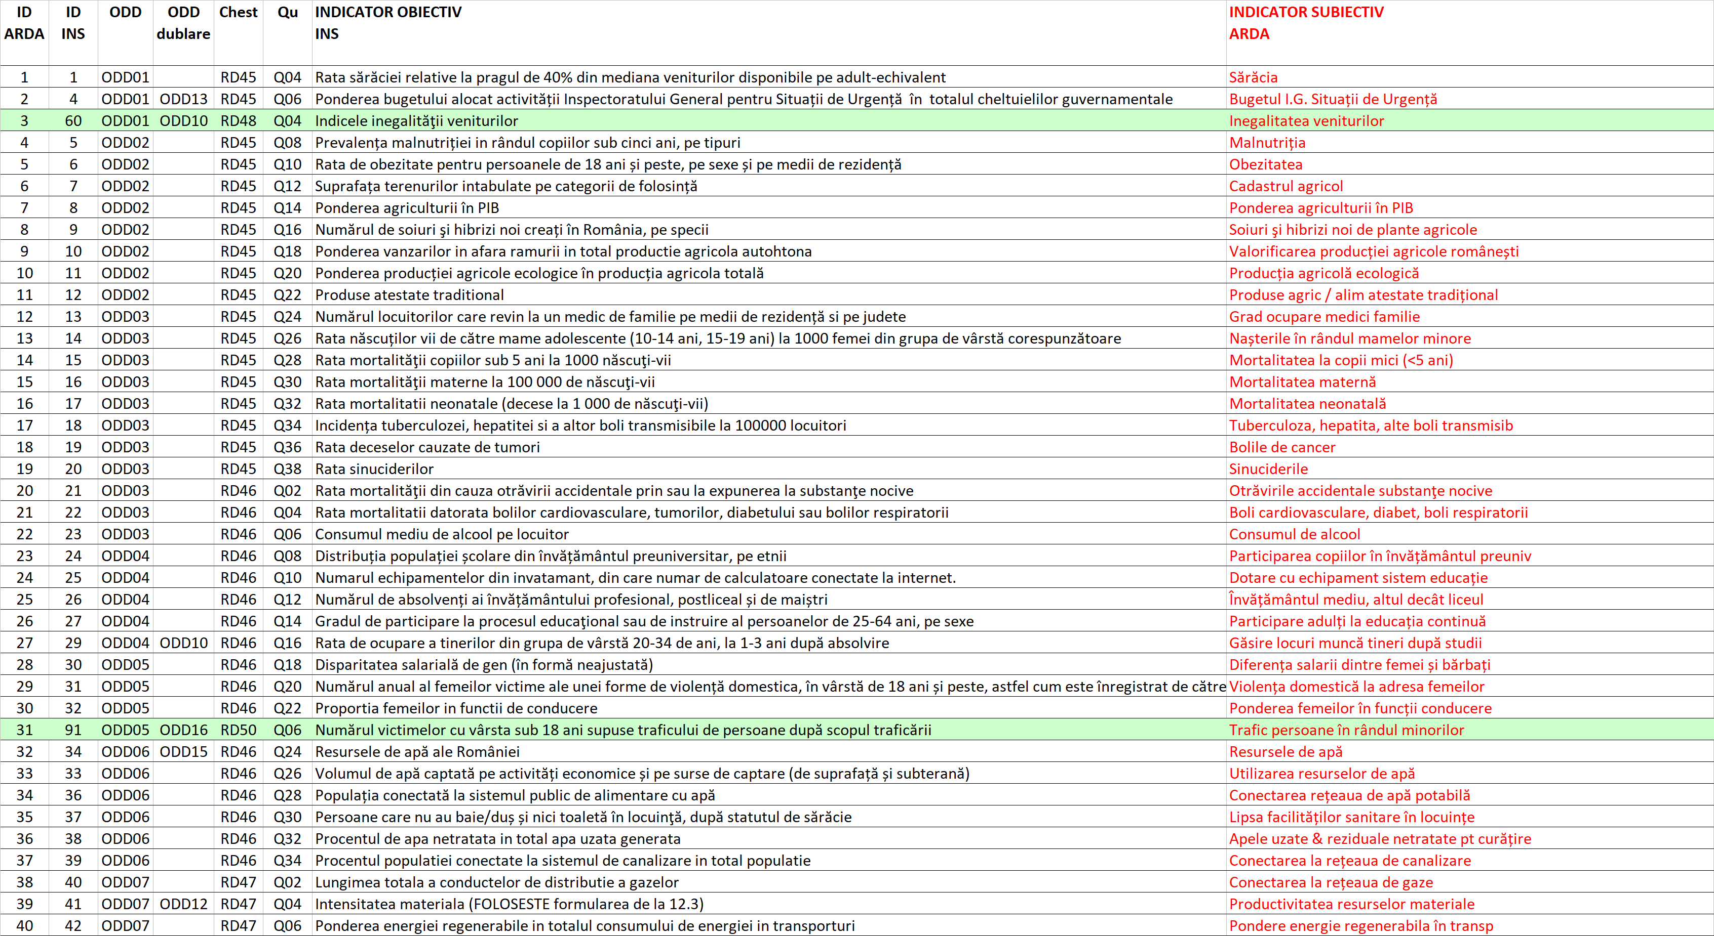

Slide 7
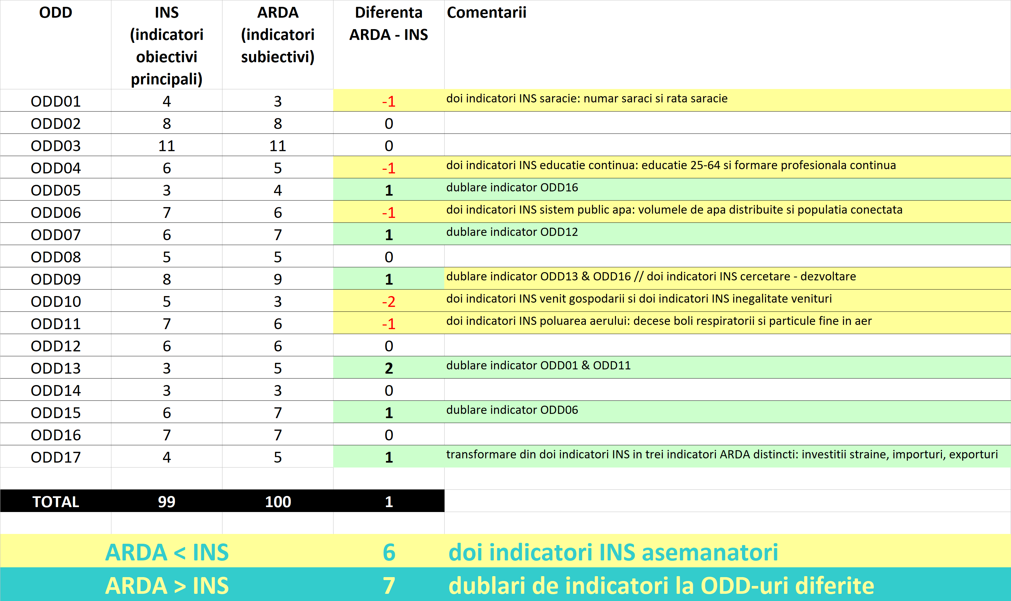

Slide 8
Sintetizarea rezultatelor Conversia indicatorilor Valori nete = Pozitiv minus Negativ Intensitate = Interes x Satisfacție netă

Slide 9
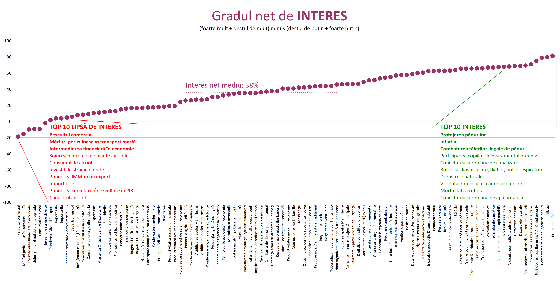

Slide 10
TOP 10 LIPSĂ DE INTERES
Pescuitul comercial
Mărfuri periculoase în transport marfă
Intermedierea financiară în economie
Soiuri şi hibrizi noi de plante agricole
Consumul de alcool
Investițiile străine directe
Ponderea IMM-uri în export
Importurile
Ponderea cercetare / dezvoltare în PIB
Cadastrul agricol
TOP 10 INTERES
Protejarea pădurilor
Inflația
Combaterea tăierilor ilegale de păduri
Participarea copiilor în învățământul preuniv
Conectarea la rețeaua de canalizare
Bolile cardiovasculare, diabet, bolile respiratorii
Dezastrele naturale
Violența domestică la adresa femeilor
Mortalitatea rutieră
Conectarea la rețeaua de apă potabilă

Slide 11
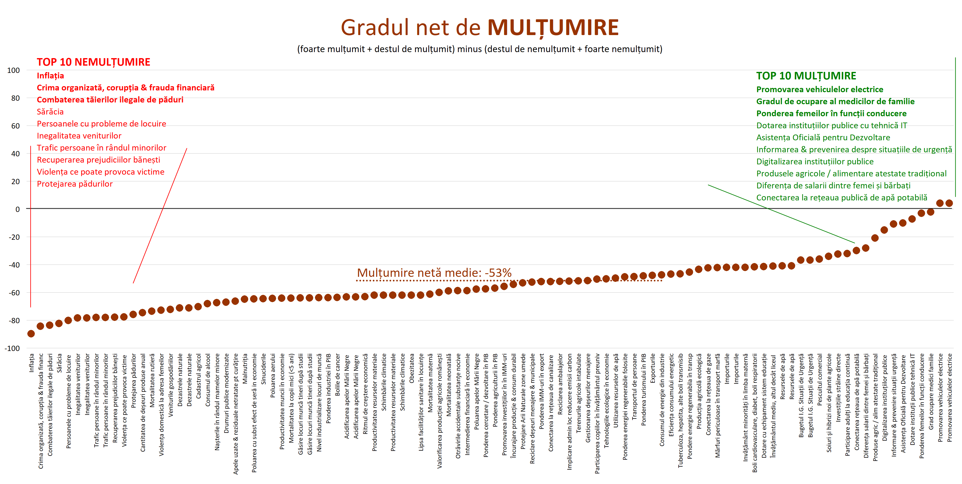

Slide 12
TOP 10 NEMULȚUMIRE
Inflația
Crima organizată, corupția
& frauda financiară
Combaterea tăierilor ilegale de păduri
Sărăcia
Persoanele cu probleme de locuire
Inegalitatea veniturilor
Trafic persoane în rândul minorilor
Recuperarea prejudiciilor bănești
Violența ce poate provoca victime
Protejarea pădurilor
TOP 10 MULȚUMIRE
Promovarea vehiculelor electrice
Gradul de ocupare al medicilor de familie
Ponderea femeilor în funcții conducere
Dotarea instituțiilor publice cu tehnică IT
Asistența Oficială pentru Dezvoltare
Informarea & prevenirea
despre situațiile de urgență
Digitalizarea instituțiilor publice
Produsele agricole / alimentare
atestate tradițional
Diferența de salarii dintre femei și bărbați
Conectarea la rețeaua publică de apă potabilă

Slide 13
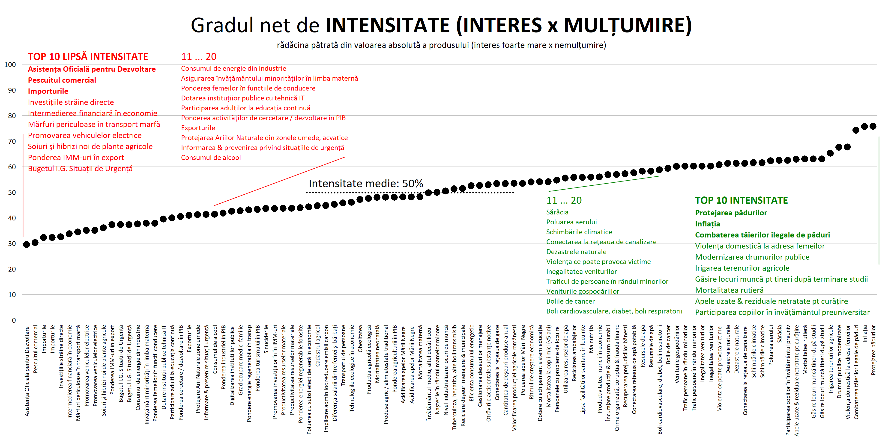

Slide 14
TOP 10 LIPSĂ INTENSITATE
Asistența Oficială pentru Dezvoltare
Pescuitul comercial
Importurile
Investițiile străine directe
Intermedierea financiară în economie
Mărfuri periculoase în transport marfă
Promovarea vehiculelor electrice
Soiuri şi hibrizi noi de plante agricole
Ponderea IMM-uri în export
Bugetul I.G. Situații de Urgență
TOP 11 … 20
Consumul de energie din industrie
Asigurarea învățământului minorităților în limba maternă
Ponderea femeilor în funcțiile de conducere
Dotarea instituțiior publice cu tehnică IT
Participarea adulților la educația continuă
Ponderea activităților de
cercetare / dezvoltare în PIB
Exporturile
Protejarea Ariilor Naturale din
zonele umede, acvatice
Informarea & prevenirea
privind situațiile de urgență
Consumul de alcool

Slide 15
TOP 10 INTENSITATE
Protejarea pădurilor
Inflația
Combaterea tăierilor ilegale de păduri
Violența domestică la adresa femeilor
Modernizarea drumurilor publice
Irigarea terenurilor agricole
Găsire locuri muncă pt tineri după terminare studii
Mortalitatea rutieră
Apele uzate & reziduale netratate pentru curățire
Participarea copiilor
în învățământul preuniversitar
TOP 11 … 20
Sărăcia
Poluarea aerului
Schimbările climatice
Conectarea la rețeaua de canalizare
Dezastrele naturale
Violența ce poate provoca victime
Inegalitatea veniturilor
Traficul de persoane în rândul minorilor
Veniturile gospodăriilor
Bolile de cancer
Boli cardiovasculare, diabet, boli respiratorii

Slide 16
Standardizarea rezultatelor Biasarea de percepție dată de climatul social general Nevoia de standardizare Scorul Z

Slide 18
53% satisfacție netă = 21% pozitiv – 74% negativ “Hei, am mai tot văzut această structură pozitiv vs negativ în sondaje în ultimul timp”

Slide 19
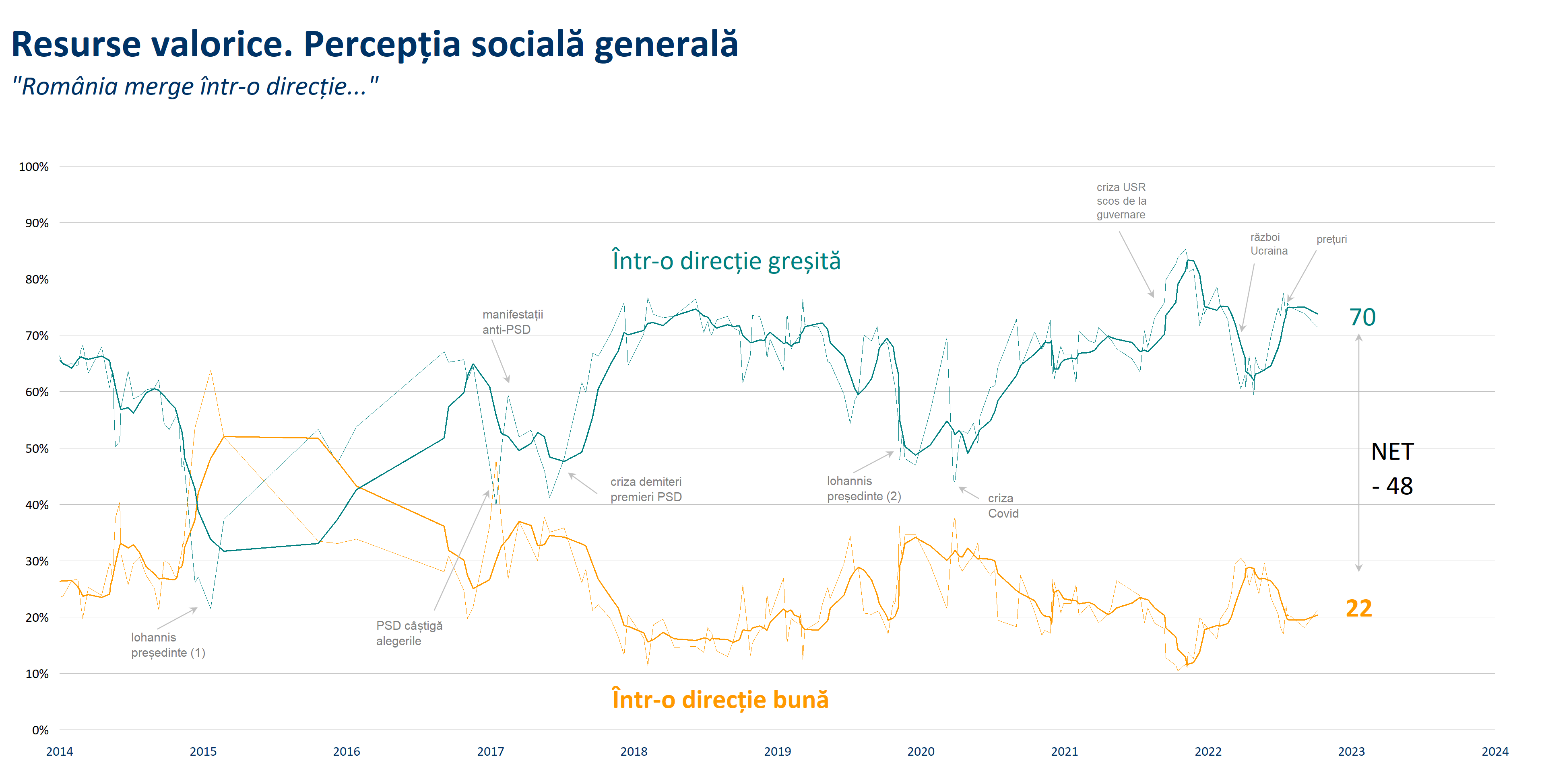

Slide 20
Concluzie? Această structură medie 21 pozitiv / 74 negativ este fix consecința climatului social general puternic negativ. Vezi întrebarea privind direcția lucrurilor, care operaționalizează acest concept Nevoia de standardizare, de conversie și de neutralizare a percepției publice generale puternic negative. Variație în jurul mediei. Adică scorul Z

Slide 21
Scorul Z. Standardizare Transformarea unei distribuții statistice de la valorile sale inițiale într-una în jurul valorii sale centrale recalculate la punctul neutru (medie 0), cu o variație standardizată (abatere standard 1) Formula: z = (x – μ) / σ μ = valoarea centrală a distribuției (media) σ = împrăștierea distribuției (abaterea standard)

Slide 22
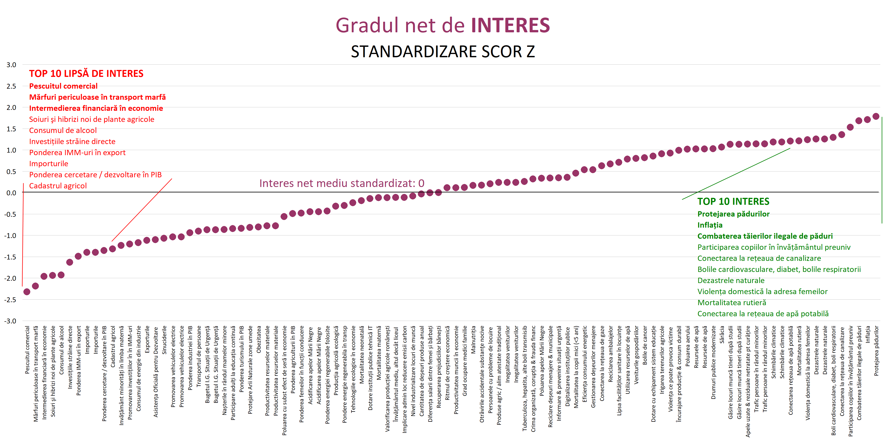

Slide 23
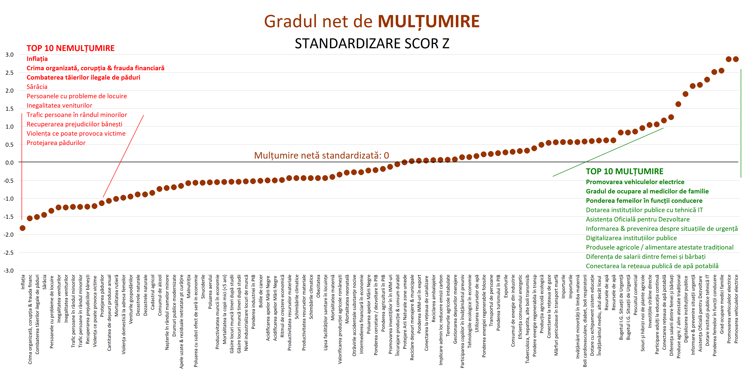

Slide 24
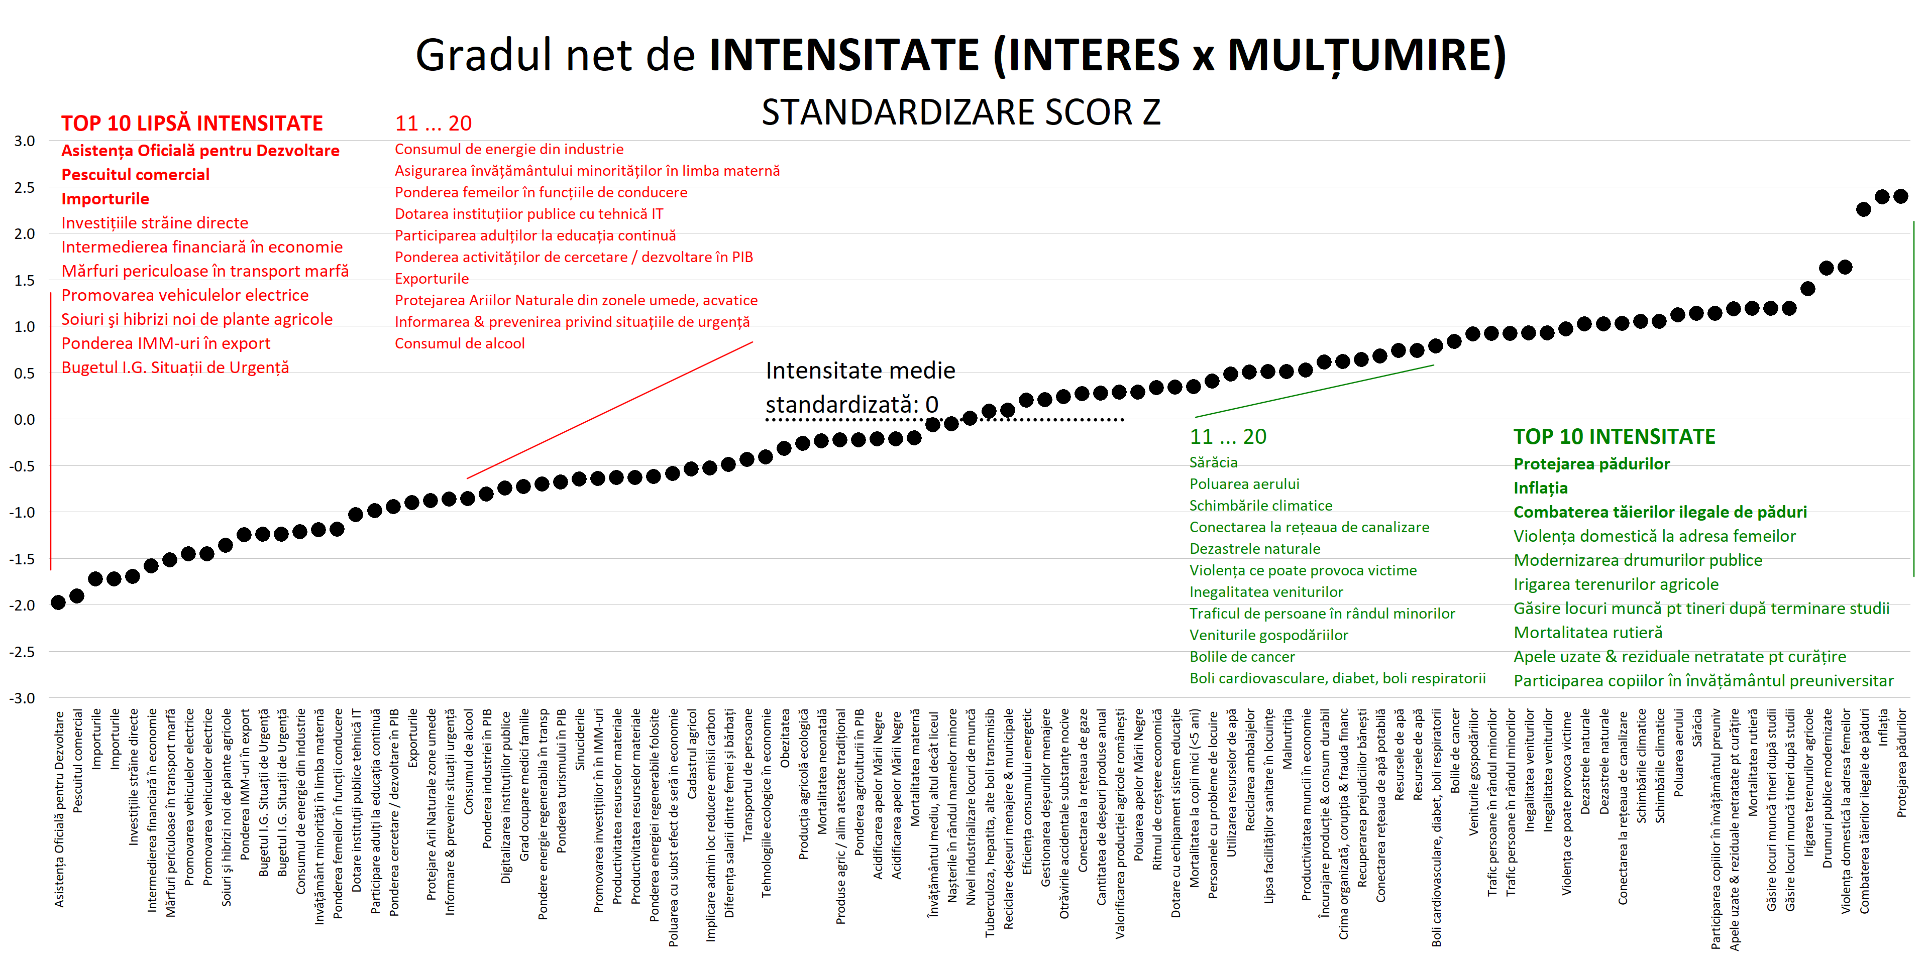

Slide 25
Identificarea de patternuri Analiza bidimensională Categorii de semnificație Cadrane vizuale

Slide 26
Nevoia de a vizualiza ambele variații concomitent Grafic bidimensional

Slide 27
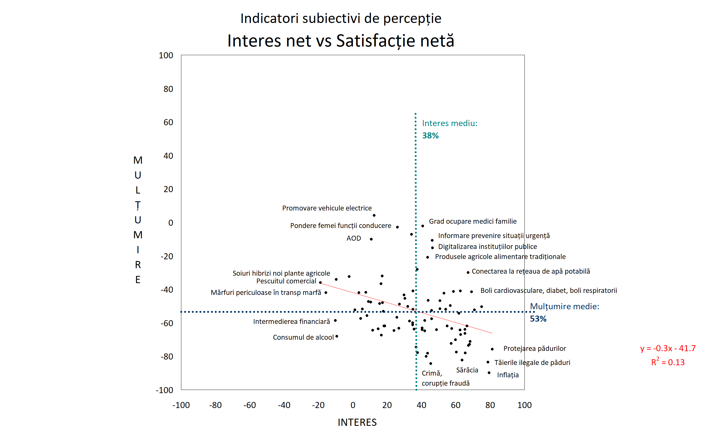

Slide 28
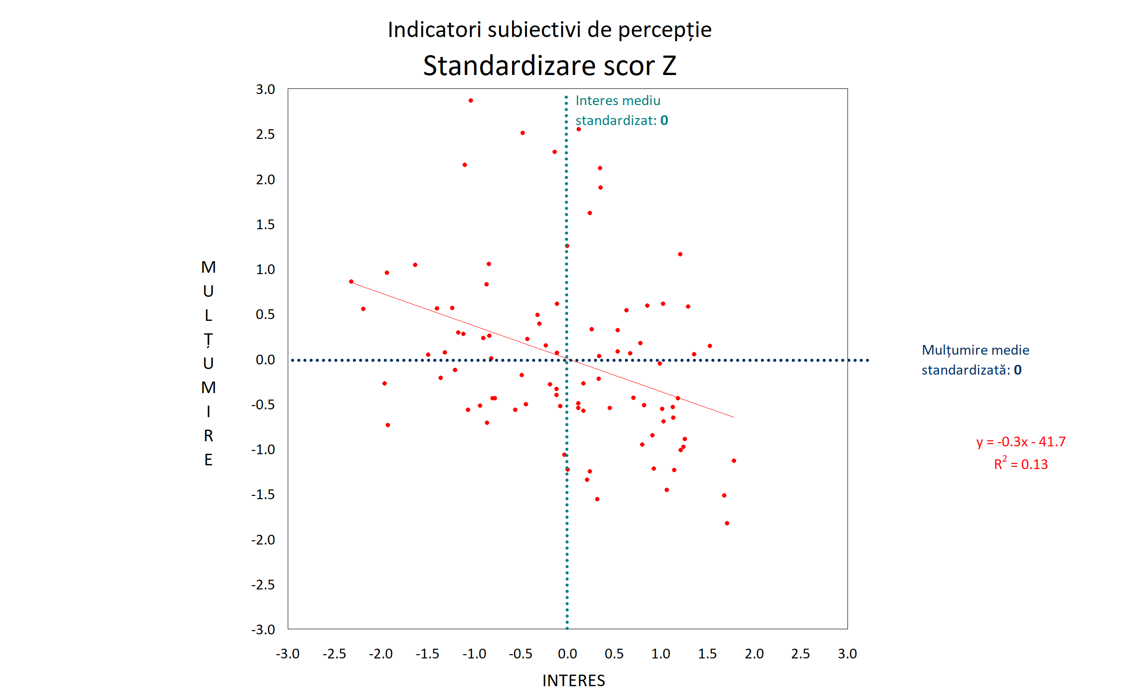

Slide 29
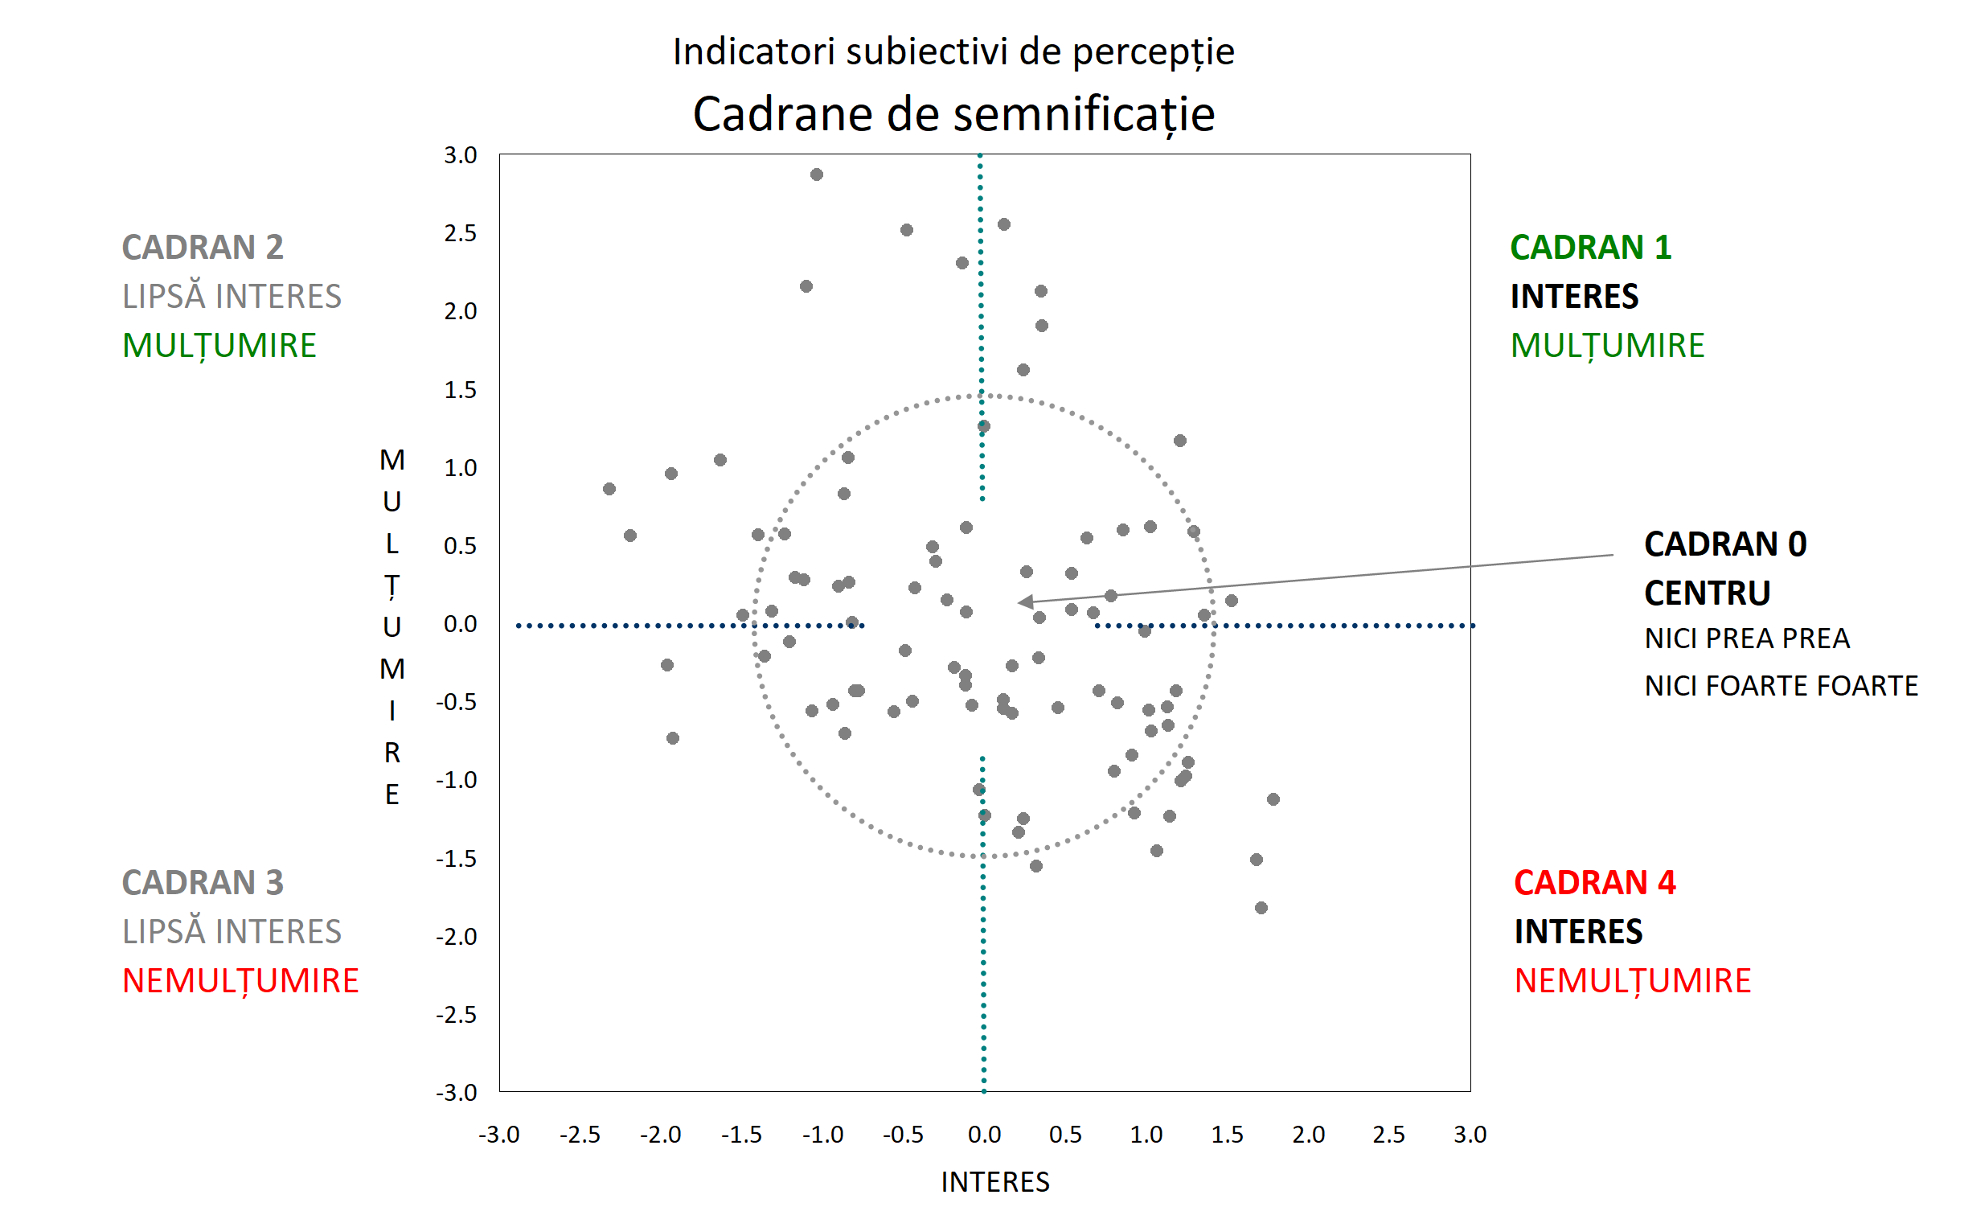

Slide 30
Analiza bidimensională Rezultate Cadrane vizuale

Slide 31
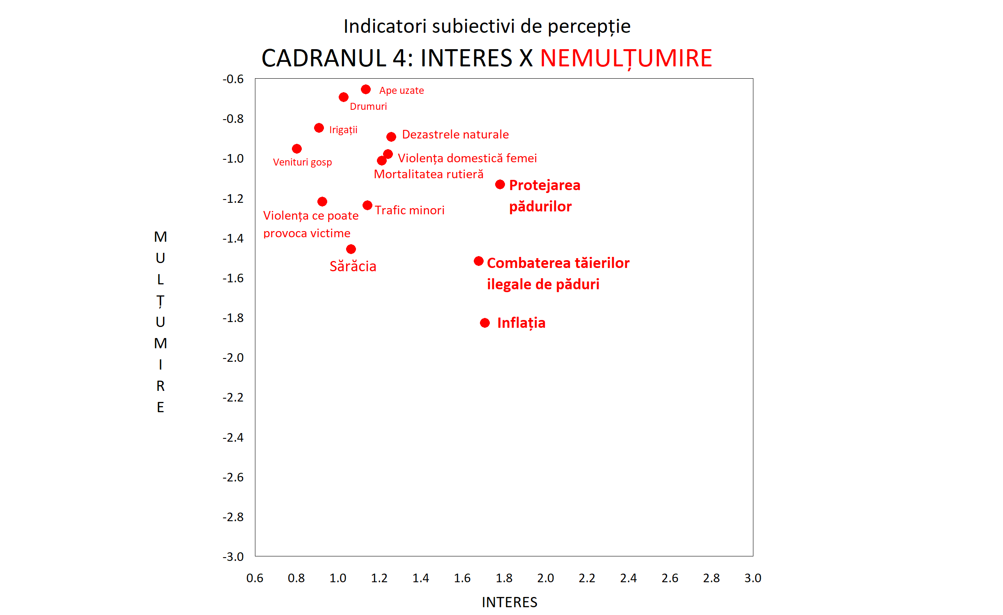

Slide 32
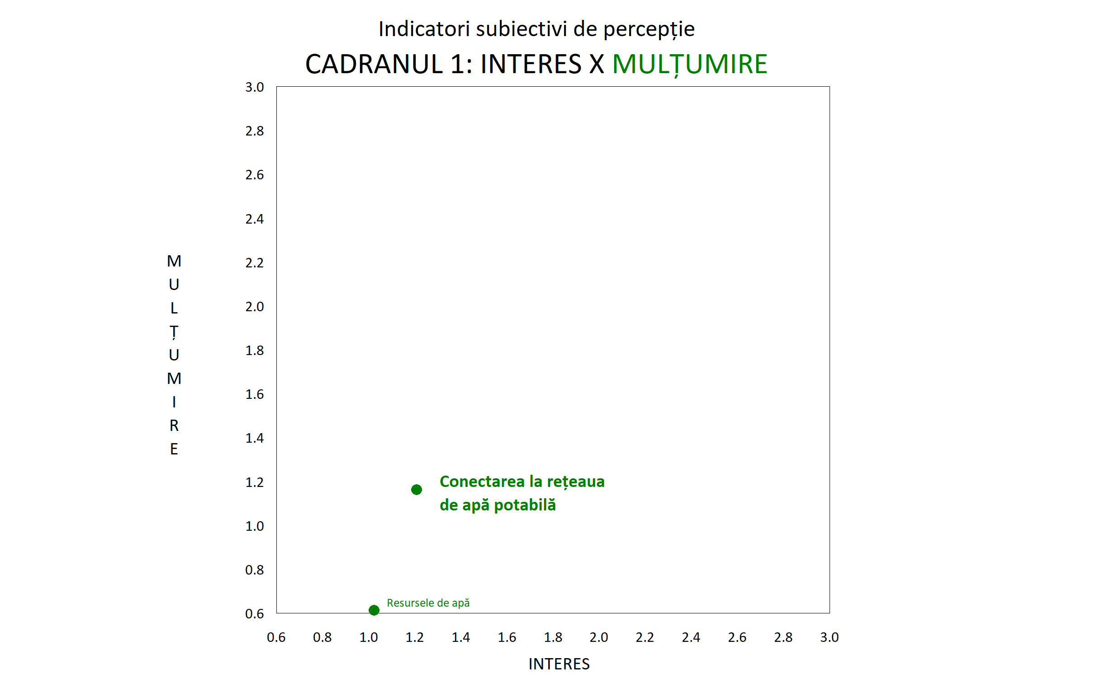

Slide 33
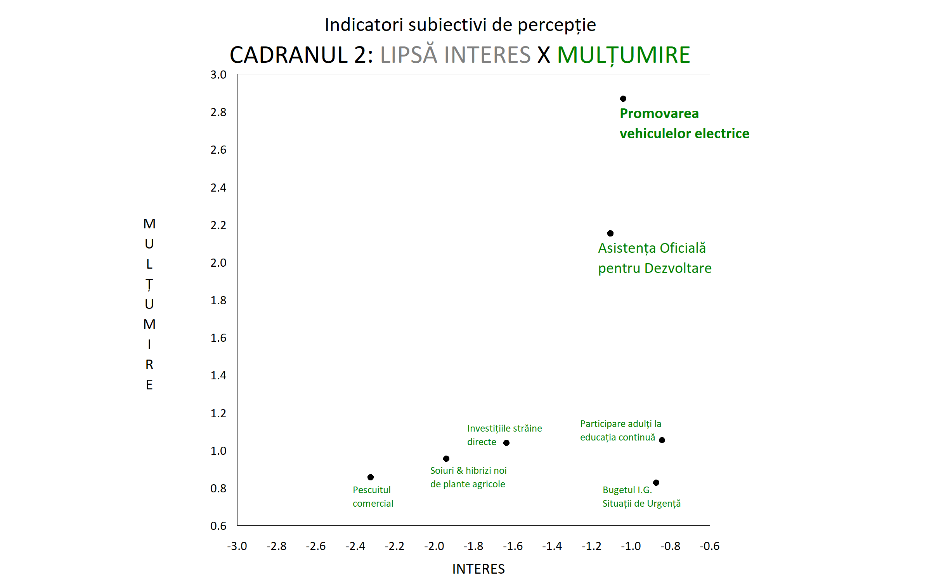

Slide 35
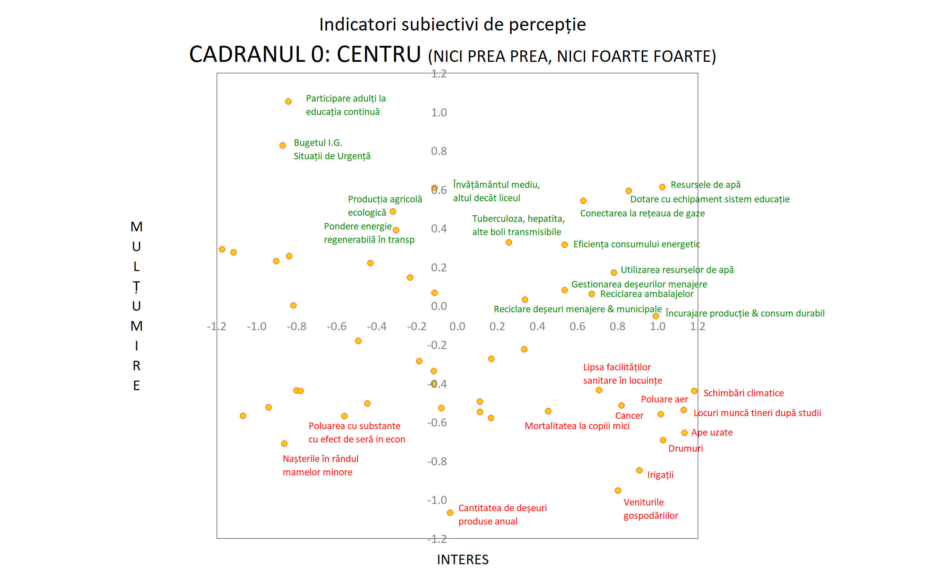

Slide 36
Analiza sintetică Rezultate medii ODDuri Cadrane vizuale

Slide 37
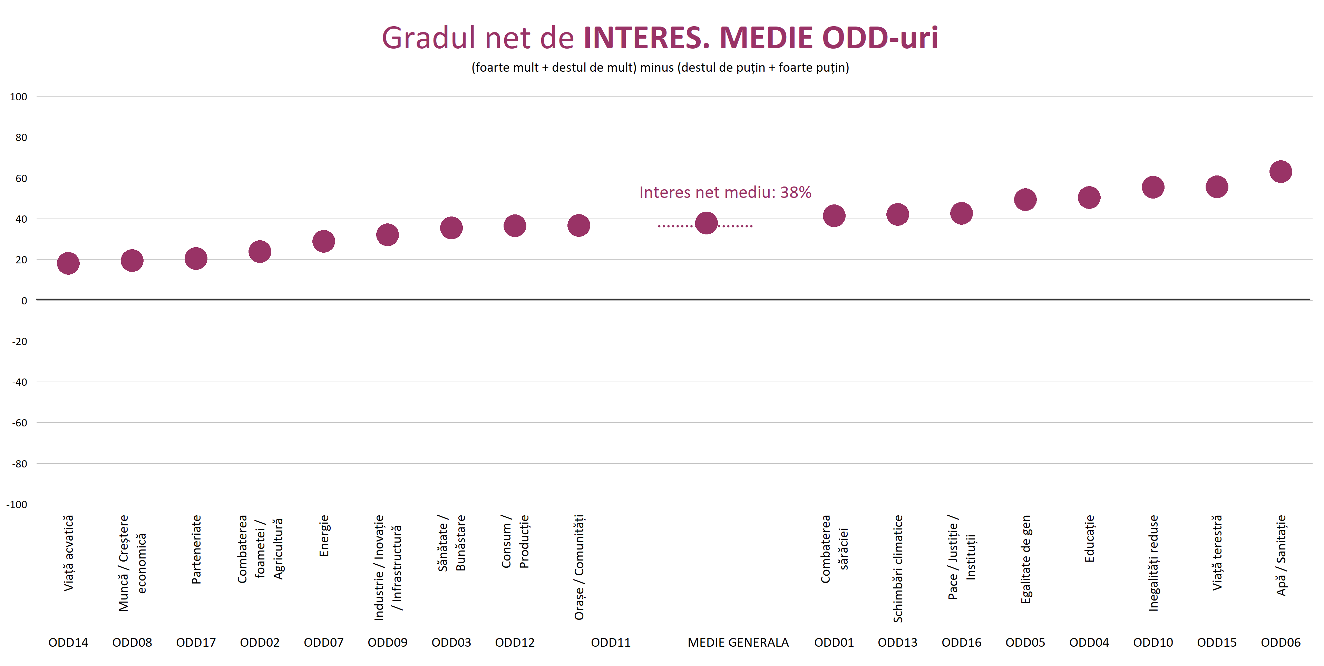

Slide 38
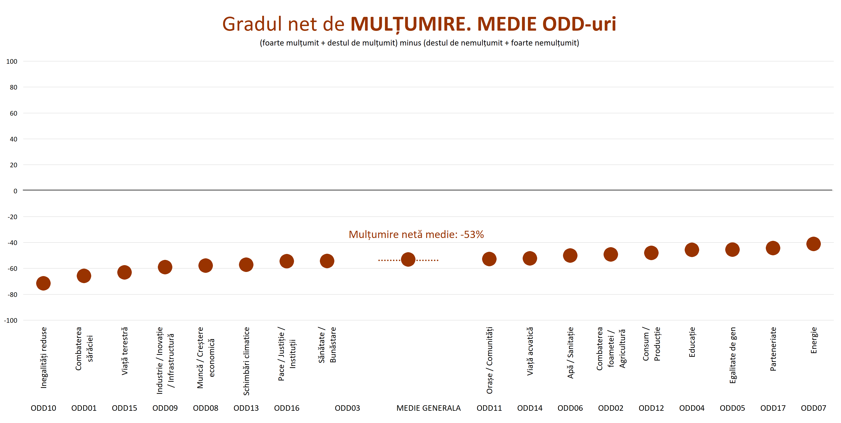

Slide 39
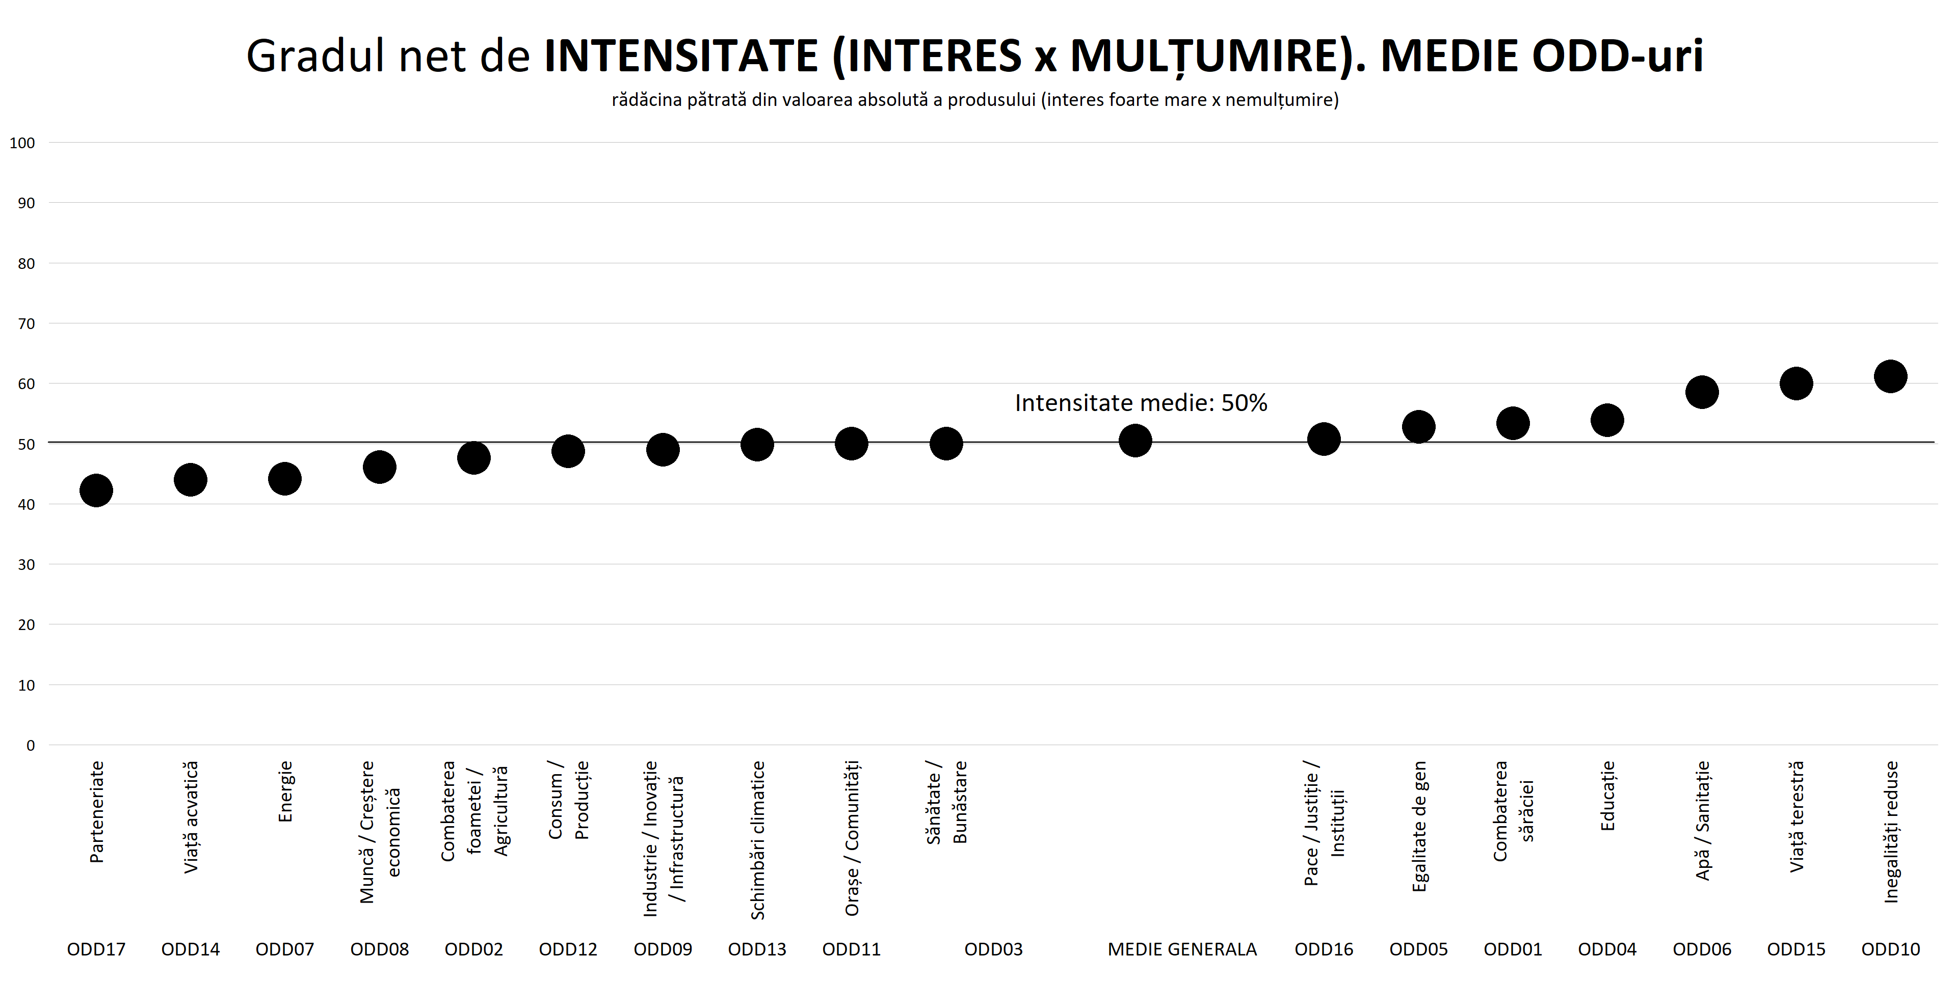

Slide 40
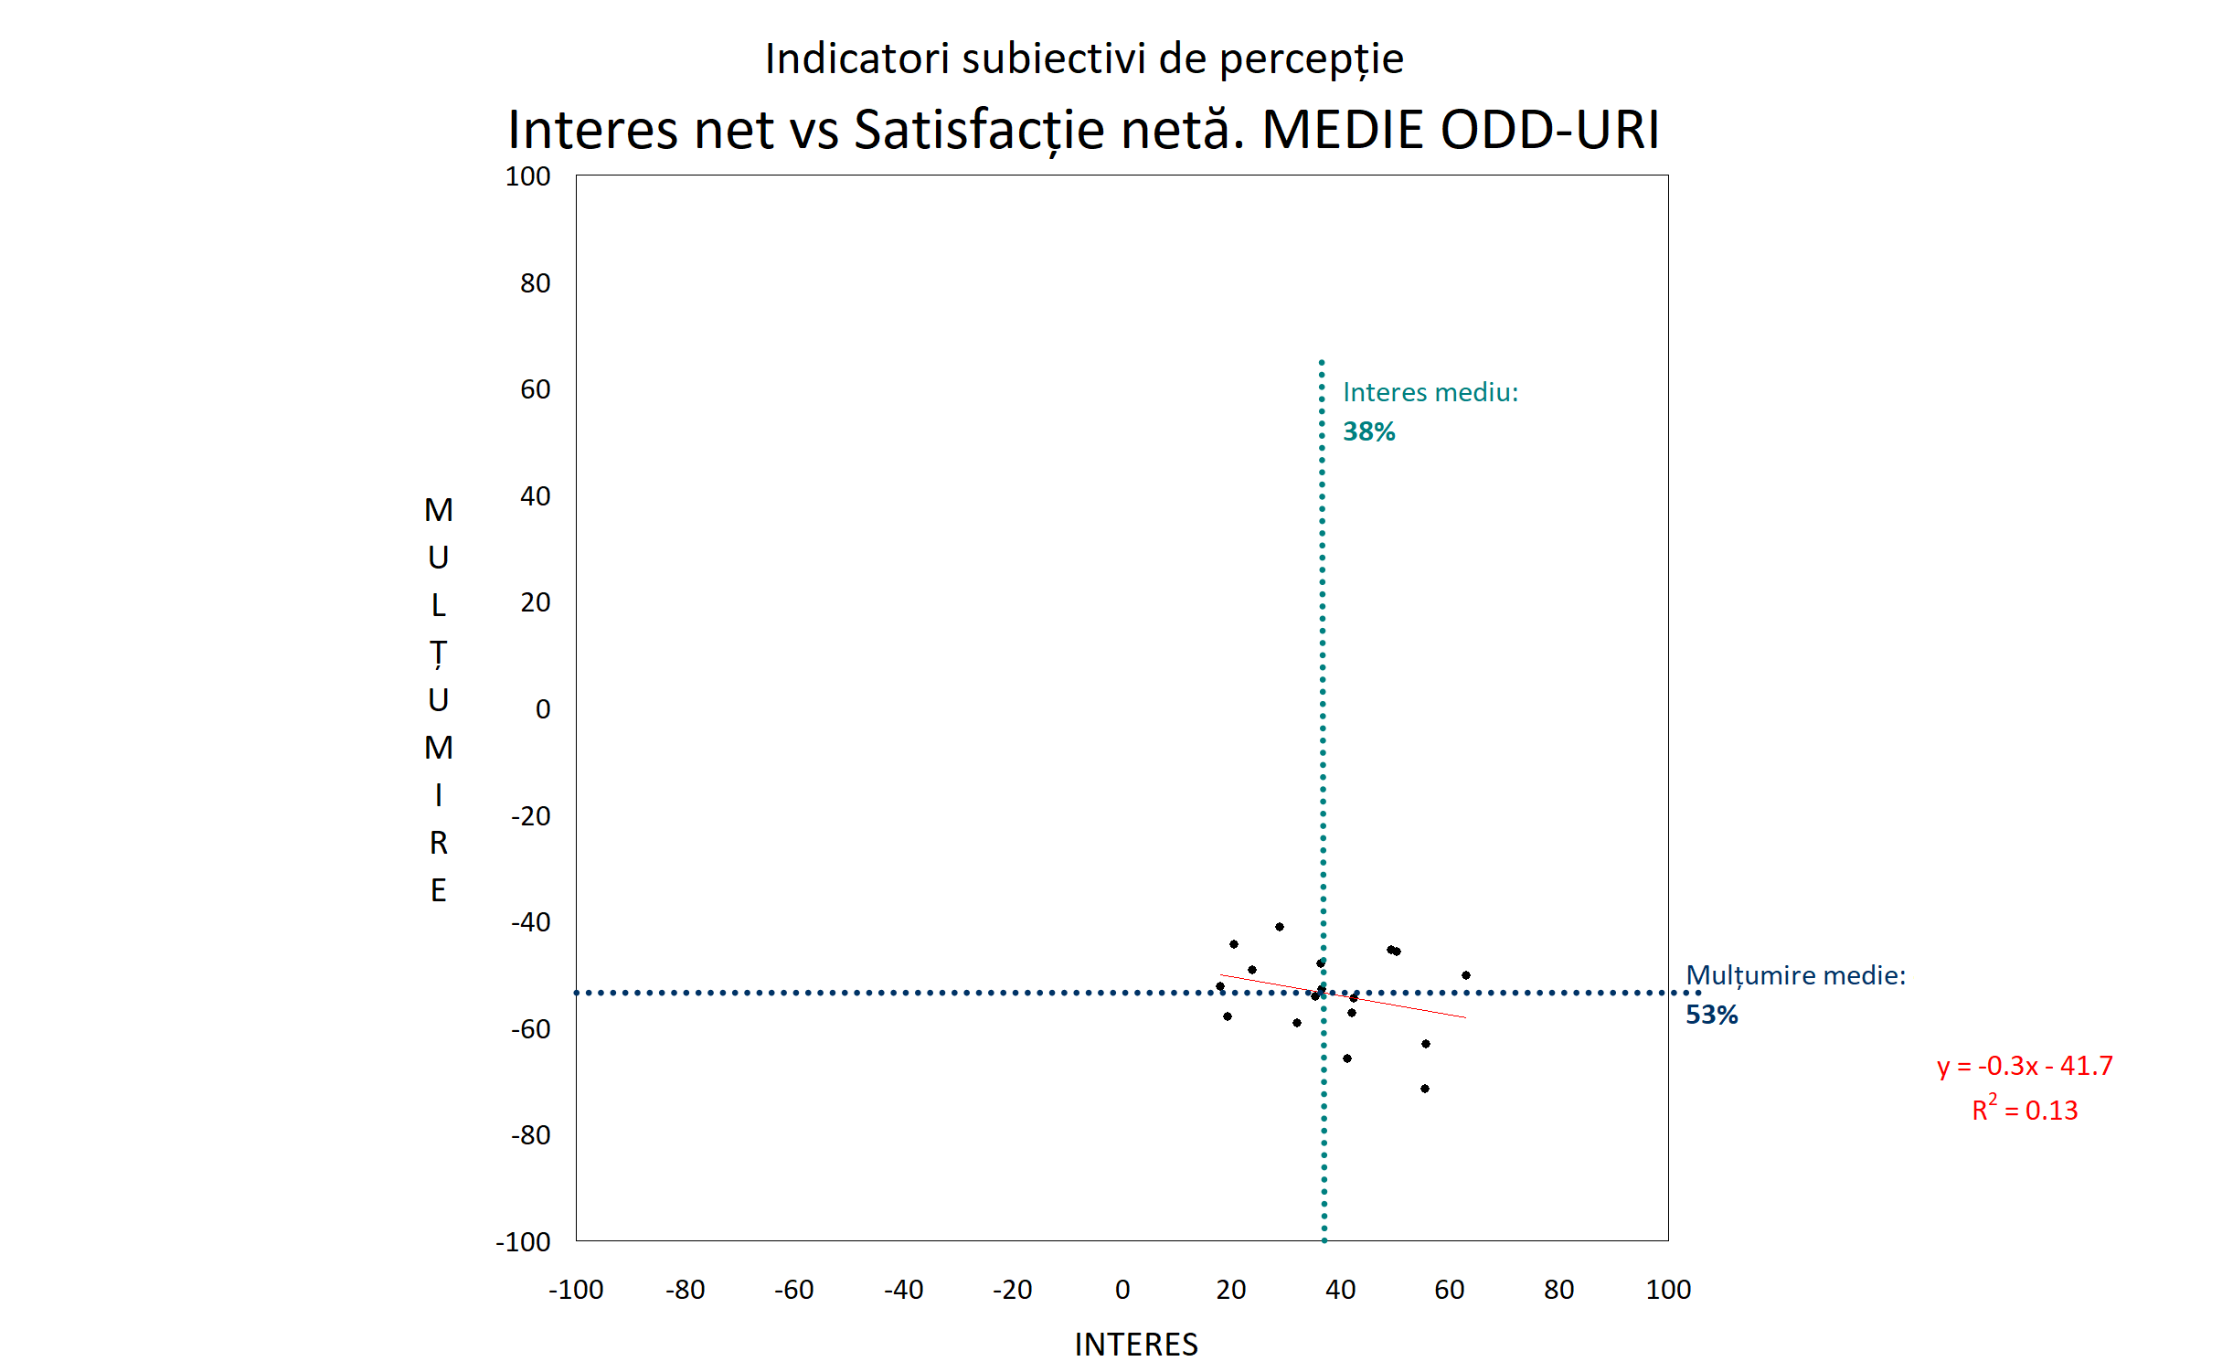

Slide 41
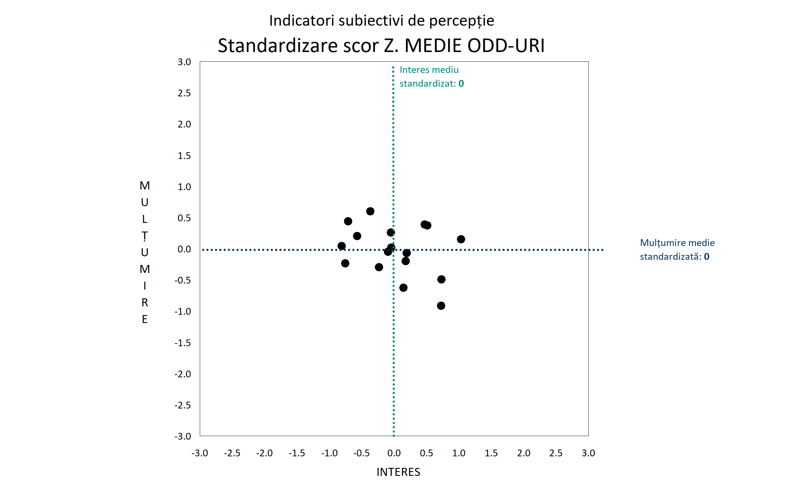

Slide 42
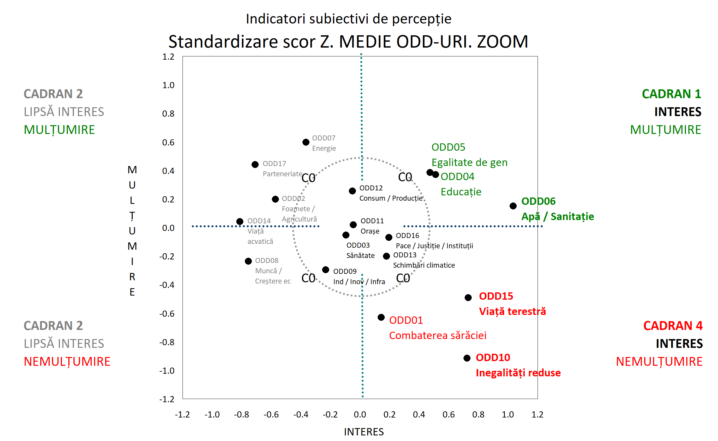

Slide 43
Concluzii Intensitate

Slide 45
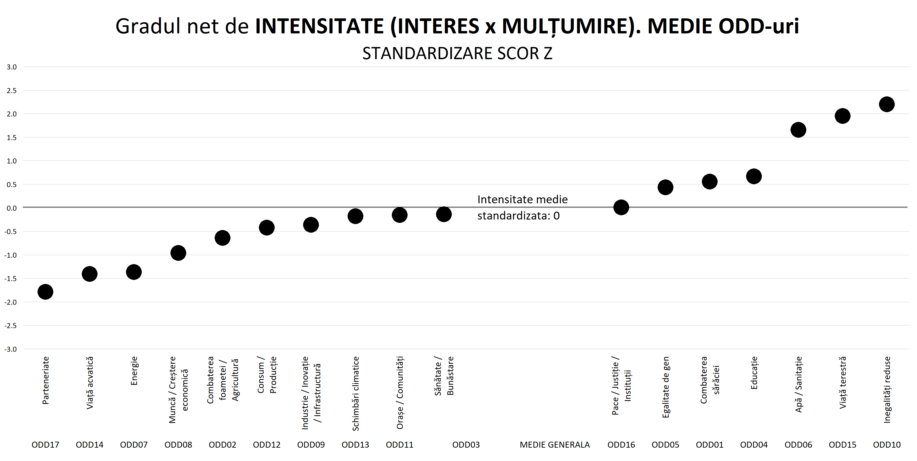

Slide 46
Vă mulțumesc! Mirel Palada sociolog, ARDA

